Slide 1
Canal de YouTube Una Empresa Docente
Wilman Javier Rincón Bautista 201421877
Julián D. Ocampo Herrera 201123352
Lina Marcela González Vargas - 201822455

Slide 2
Introducción “Una Empresa Docente” es una unidad de la Facultad de Educación de la Universidad de los Andes. Sus intereses se centran en la formación, difusión e investigación en Educación Matemática. Objetivo Diseñar una visualización interactiva que permita a una empresa docente administrar de manera óptima el contenido del canal de YouTube “Una Empresa Docente”.

Slide 3


Obtención de los Datos
YouTube DATA API
YouTube Analytics API
Archivo CSV
Etiquetas – Esquema de difusión
Archivo CSV
Videos + Estadísticas + términos buscados
Archivos CSV por Tarea al aplicar transformaciones

Slide 4
Tarea principal # 1: Comparar las características de los videos por esquemas de difusión [compare– Feature: shares, views, likes, dislikes, comments, shares, subscribers Gained, subscribers Lost, averageViewDuration.].

Slide 5
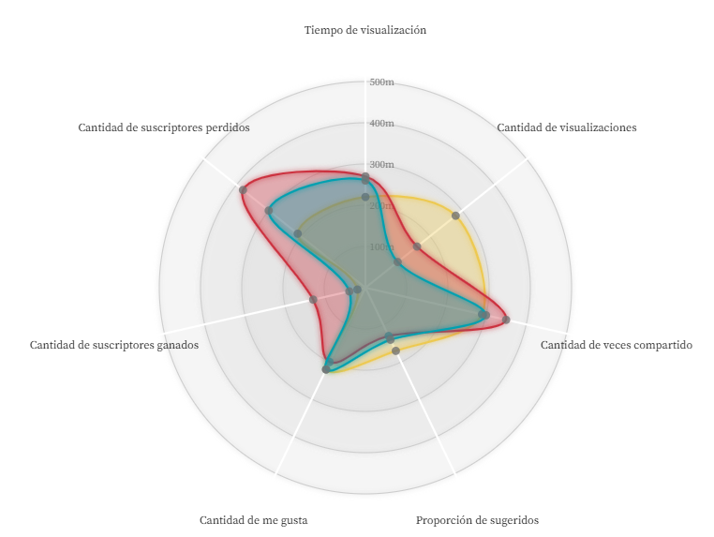

Slide 6
Tarea principal # 2: Identificar cuáles son los videos publicados con mayor número de views, agrupados por esquema de difusión. [Identify – Feature: videos con mayor número de views].

Slide 7
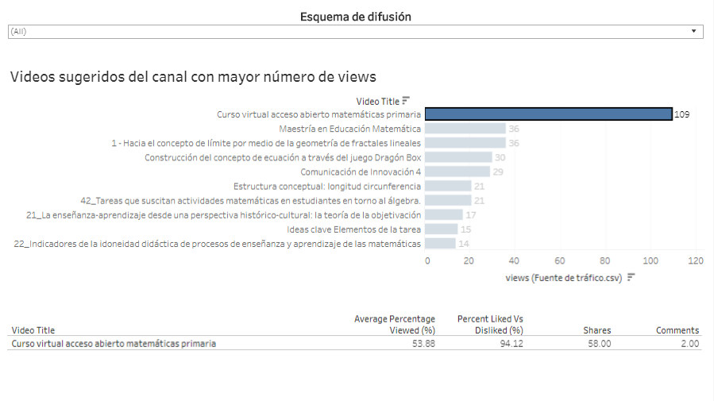
Antes del Test de Usabilidad

Slide 8
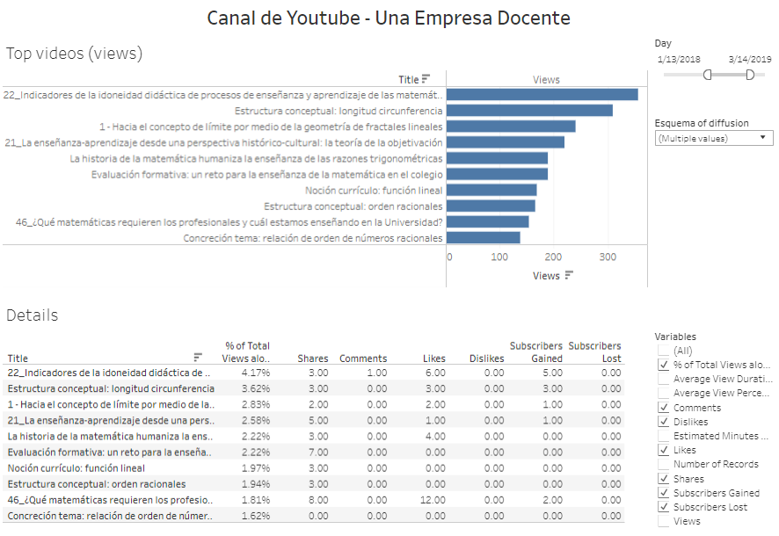
Después del Test de Usabilidad

Slide 9
Tarea principal # 3: Identificar los temas más buscados que permitan crear nuevo contenido y administrar el existente. [Identify – Outliers: términos buscados]

Slide 10
